Slide 1





Slide 2









DORAEMON GIẢI CỨU NHỮNG NGƯỜI BẠN

Slide 3


8 + 7
14
15
12
16

Slide 4

9 + 8
15
11
14
17

Slide 5
14 - 7
6
5
7
4

Slide 6

16 - 8
8
6
7
5

Slide 7


Slide 8








Slide 10

1
Tính nhẩm.
7 + 6 = 13
6 + 8 = 14
7 + 6
8 + 4
6 + 8
8 + 4 = 12
9 + 7 = 16
13 – 7 = 6
9 + 7
13 – 7
12 – 8 = 4
12 – 8
14 – 6 = 8
13 – 6 = 7
14 – 6
16 – 9
13 – 6
16 – 9 = 7
12 – 4 = 8
12 – 4
14 – 8 = 6
14 – 8
16 – 7 = 9
16 – 7

Slide 11

2
Tính.
a) 9 + 7 – 8
b) 6 + 5 + 4
= 16 – 8
= 8
= 11 + 4
= 15

Slide 12
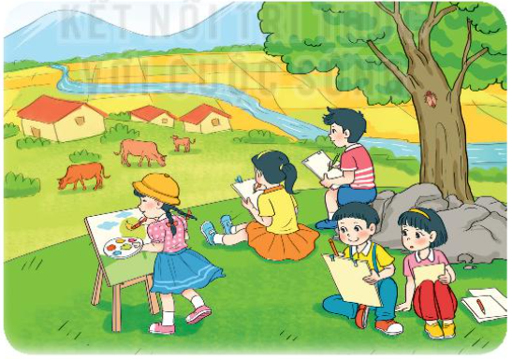
Trong đợt đi trại hè, Nam vẽ được 11 bức tranh, Mai vẽ được ít hơn Nam 3 bức tranh. Hỏi Mai vẽ được bao nhiêu bức tranh?
3
Tóm tắt:
Nam : 11 bức tranh
Mai ít hơn Nam: 3 bức tranh
Mai: … bức tranh?
Bài giải:
Số bức tranh Mai vẽ được là:
11 – 3 = 8 (bức tranh)
Đáp số: 8 bức tranh.

Slide 13

4
Đ, S ?
?
?
a) 9 + 6 = 14
S
b) 8 + 4 = 4 + 8
Đ
➔ 9 + 6 = 15
c) 15 – 8 > 6
?
?
Đ
d) 13 – 4 < 17 – 9
S
➔ 13 – 4 > 17 – 9

Slide 14


Slide 15










Slide 16



Luật chơi:
Khi một bạn ong bay ra mang theo một thẻ câu hỏi, bạn hãy giúp cô bé quàng khăn đỏ tìm và hái cây nấm chứa đáp án đúng nhé!

Slide 17

15 - 7 = ?
10
8
9

Slide 18
18 – 9 = ?
10
8
9

Slide 19
14 – 8 = ?
4
6
5

Slide 20


Cảm ơn các bạn rất nhiều nhé!

